Slide 1
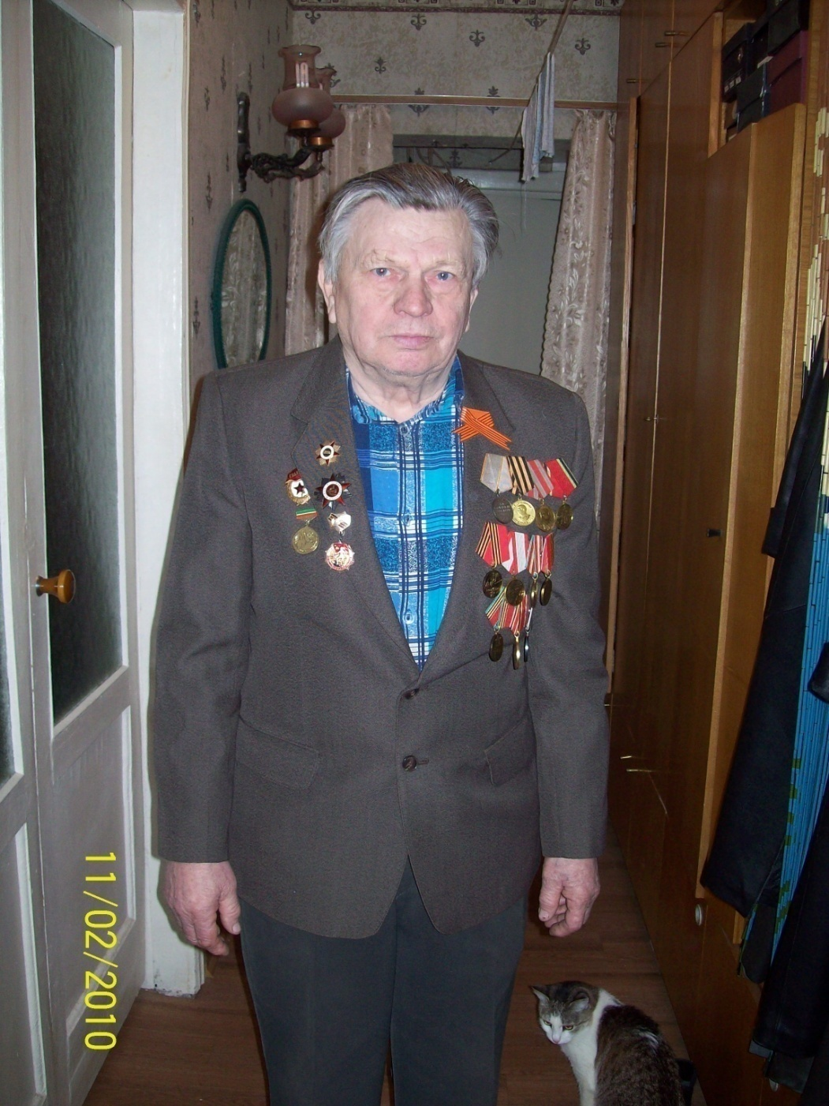
Цыганов
Андрей
Николаевич
1928 года
рождения

Slide 2
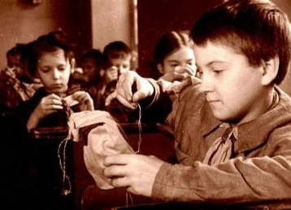
Андрей Николаевич вырос в детском доме.

Slide 3
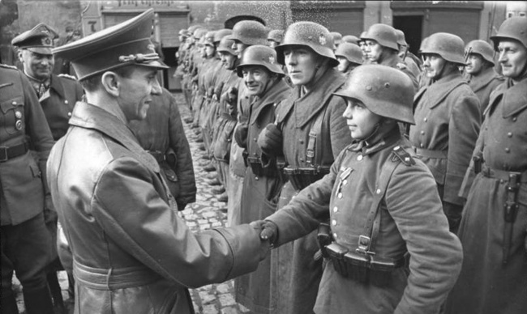
Когда началась война, Андрею Николаевичу было
почти 14 лет. Но он очень хотел защищать свою Родину. И решился пойти на хитрость: при заполнении документов в военкомате, изменил дату своего рождения. Так он попал на войну.

Slide 4
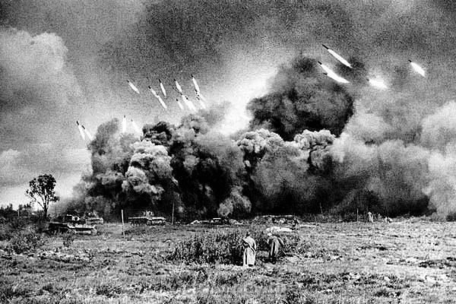
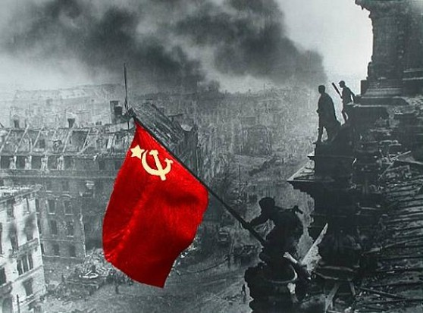
Андрей Николаевич попал на 1-й Украинский фронт и дошел до Берлина

Slide 5

Получил множество наград. Это одни из них.

Slide 6
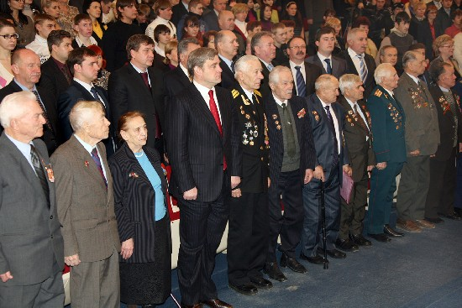
С ДНЕМ ПОБЕДЫ,ДОРОГИЕ ВЕТЕРАНЫ!

Slide 7


